Slide 1


数据导入与预处理应用-第四章
数据清理
Notes:
各位同学，大家好，欢迎参加《数据导入与预处理应用》课程的学习。
通过前面的课程，我们对Kettle的安装及使用有了初步的认识。
这节课，我们开始学习本课程的第四章:数据清理。

Slide 2
目录
4.2 数据排重
01
02
03
4.1 数据清洗概述
4.3 使用脚本组件进行数据清理
Notes:
本章分三个小节，在第一节里面，我们会介绍Kettle里一些常用的数据清洗步骤及清洗方法。
在第二节，主要讲解一些关于数据排重的知识。
最后一节将介绍Kettle的脚本组件，它是Kettle具有强大功能的一个很好的体现，使用这些脚本组件，可以帮助我们解决很多复杂的问题。

Slide 3

数据的重要
  数据分析、数据挖掘、机器学习、人工智能等技术都以数据为依托
  利用这些数据及技术可以很准确地发现趋势，预测未来
数据挖掘
机器学习
数据
数据分析
人工智能
Notes:
在进入本章的学习之前，先来了解几个问题。首先，我们来看一下数据的重要性。
近年来，在计算机领域里几个特别热门的技术大家应该都知道，
比如“数据分析”、“数据挖掘”、“机器学习”、“人工智能”等。
当我们去学习和使用这些技术的时候，会发现这些技术都是以数据为依托，我们始终离不开“数据”这一主题。
便宜的硬件、可靠的处理工具和技术，以及海量的数据，使得我们比以前任何一个时期都更容易、更准确地发现趋势、预测未来。

Slide 4
为什么要数据清理？
一切的美好都是建立在庞大而整洁的数据之上
然而，现实中的数据却是：杂！脏！乱！
“错进！错出！”
不合规
缺失
数据质量差
不完整
错误
无效
不一致
重复
Notes:
了解了数据的重要性，那为什么要做数据清理呢？
我们说能利用数据和技术发现趋势、预测未来，但要注意一点，这些数据是有要求的，
它不仅要求我们提供的数据量要足够大，还需要这些数据是完整的、准确的。
然而，现实世界中的数据却只能用三个字来形容，杂！脏！乱！
这些数据的质量可能非常的差，充斥着各种问题，比如数据有重复记录、数据是不完整有缺失的、各个来源的数据不一致，更有甚者，有些数据是错误的。
不要想着用这样的数据能让我们得出理想的结果，“错进！错出！”， 这句源于20世纪60年代的计算机编程箴言，如今对数据科学而言亦为真理。
要想利用这些数据，我们必须要对这些数据做数据清理。

Slide 5
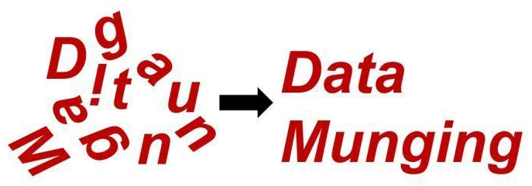
数据清理做些什么？
数据清理，就是试图检测和去除数据集中的噪声数据和无关数据，处理遗漏数据，去除空白数据域和知识背景下的白噪声，解决数据的一致性、唯一性问题，从而达到提高数据质量的目的。
Notes:
那我们究竟想让数据清理做些什么呢？
简单的说，我们希望通过数据清理，将原来杂乱无章的数据整理成准确而规则的数据。
这里给出一个比较官方的说法：所谓的数据清理，就是试图检测和去除数据集中的噪声数据和无关数据，处理遗漏数据，
去除空白数据域和知识背景下的白噪声，解决数据的一致性、重复性问题，从而达到提高数据质量的目的。

Slide 6

01
4.1 数据清洗概述
Notes:
了解了数据清理的一些基本概念，接下来，我们将学习本章的第一节：数据清洗概述

Slide 7
4.1 数据清洗概述
4.1.1 常用的数据清洗步骤介绍
4.1.2 字符串清洗
4.1.3 字段清洗
4.1.4 使用参照表清洗数据
4.1.5 数据校验
Notes:
数据清洗概述一共分5个小节。
在第一小节，主要是简单介绍一下常用的数据清洗步骤。
接下来，结合具体的实例，分别对几个常用的字符串清洗步骤和字段清洗步骤做讲解，
然后介绍一下如何使用参照表清洗数据，
最后学习一下关于数据校验的常用步骤。

Slide 8
4.1.1 常用的数据清洗步骤介绍
Kettle 没有单一的清洗步骤清洗工作，需要结合多个步骤来完成。
数据的清洗工作从抽取数据就开始了！
e.g. “表输入（Table input）”步骤
SELECT student_id,score
FROM student_info
ORDER BY score DESC
注意：
难维护，当SQL语句太过复杂时，后期的维护会非常困难。
无法审计，数据进入Kettle已经做过清洗，Kettle无法提供审计功能。
Notes:
现在进入我们的主题：常用数据清洗步骤的简介。
首先，大家需要清楚：在Kettle中，不存在单一的清洗步骤，清洗工作往往需要结合多个步骤才能组合完成。
其实数据清洗的工作在数据抽取时就已经开始了，请看这里给出的“表输入”步骤的SQL语句，它将从学生信息表（student_info）中提取学号（student_id）和分数（score），并将这些记录按分数从高到低的顺序排序。
但是要注意两点：
1）难维护，当SQL语句太过复杂时，后期的维护会非常困难。
2）无法审计，当数据进入Kettle时已经做过清洗，那么Kettle将无法提供审计功能。
所以是否利用SQL在数据抽取时清洗数据是一个值得商榷的问题。

Slide 9
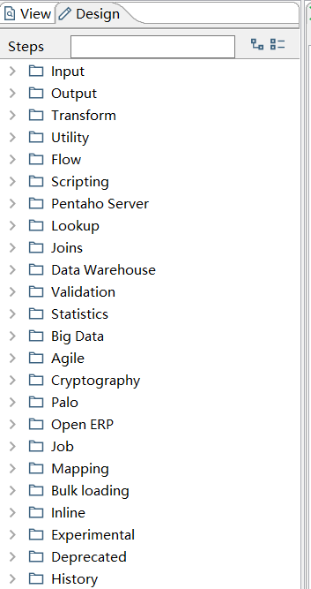
4.1.1 常用的数据清洗步骤介绍
常用转换步骤所在目录
转换目录
脚本目录
校验目录
其它目录
Notes:
Kettle有很多的数据清洗步骤，在设计面板的多个目录下都存在这些步骤。
其中转换目录、校验目录、脚本目录尤为集中，尤其是转换目录，它下面有非常多的步骤可以用来做数据清洗，除了这三个目录，在其它一些目录里也有不少的清洗步骤。
接下来我们对几个目录下的常用清洗步骤做简单的介绍

Slide 10
4.1.1 常用的数据清洗步骤介绍
转换目录下的常用清洗步骤：
计算器（Calculator）
  功能丰富，在7.1版本已有90多项功能，并且随着版本更新，功能还会不断增加
  提供预定义的函数来处理输入字段，性能很高
  在4.1.4 使用参照表清洗数据 部分做介绍
字符串替换（Replace in string）
字符串操作（String operations）
字符串剪切（Strings cut）
  字符串替换和字符串剪切功能相对单一，但由于字符串替换支持正则表达式，所以真正的功能远比字面上表达的强大许多
  字符串操作提供了字符串的常规操作，功能丰富
  这三个步骤将在4.1.2字符串清洗部分讲解
Notes:
首先来看一下转换目录下的清洗步骤：
在这里列出了几个常用的步骤，现在来初步认识一下：
先来看第一个，“计算器”步骤。这个步骤的功能非常的丰富，在7.1版本中，已经有90多项的功能，并且随着Kettle版本的更新，它的功能还会更加强大。如果你有一些非常通用且常用的函数，还可以通过Pentaho社区提交上去，以供扩展功能时做参考。不要担心如此多功能不知道怎么用，基本上通过这些功能的名字就可以了解一二。另外，需要知道一点，由于他是以预定义函数的形式提供的功能，在性能上非常有优势。
接下来的三个步骤是关于清洗字符串的步骤，它们会在4.1.2节中做详细介绍。“字符串剪切”步骤功能相对单一，“字符串操作”步骤提供了很多常规的字符串操作功能。需要注意的是“字符串替换步骤”，由于它支持正则表达式，他的功能远比他字面上所呈现的强大许多。

Slide 11
4.1.1 常用的数据清洗步骤介绍
拆分字段（Split Fields）
合并字段（Concat Fields）
拆分字段成多行（Split filed to rows）
  这三个步骤主要是通过分隔符来拆分、合并字段
  将在4.1.3字段清洗部分详细介绍
字段选择（Select values）
  该步骤可以对字段进行选择、删除、重命名等操作，还可以更改字段的数据类型等元数据
  将在4.1.3字段清洗部分详细介绍
去除重复记录（Unique rows）
去除重复记录(哈希值)（Unique rows(HashSet)
  通过给定字段清除重复数据
  将在 4.2 数据排重部分详细介绍
．．．
Notes:
“拆分字段”、“合并字段”和“拆分字段成多行”，这三个步骤主要是使用分隔符来对字段做拆分和合并。
“选择字段”步骤可以对字段进行选择、删除、重命名等操作，还可以更改字段的数据类型等元数据。
关于字段的这四个步骤将在4.1.3 字段清洗部分做详细介绍。
“去除重复记录”和“去除重复记录（哈希值）”这两个步骤可以通过给定字段清除重复数据，它们的学习将安排在4.2数据排重部分讲解。
转换目录下还有很多其它的清洗步骤，比如“行转列”、“列转行”、“值映射”等步骤，可以结合Kettle提供的示例自行学习。

Slide 12
4.1.1 常用的数据清洗步骤介绍
校验目录下目前有四个步骤，其中数据校验（Data validator）步骤将在4.1.5数据校验部分有详细介绍
脚本目录下目前有九个步骤，其中JavaScript代码、正则表达式验证、公式、用户自定义Java表达式和UDJC这五步骤将在本章最后一节4.3中有介绍
其他目录下还有很多清洗步骤，比如查询目录下的模糊匹配（Fuzzy match）步骤，将在4.2数据排重中会详细介绍
Notes:
在校验目录下目前有4个步骤，其中数据校验（Data validator）步骤将在4.1.5节数据校验部分有详细介绍。
脚本目录下目前有9个步骤，其中“JavaScript代码”、“正则表达式验证”、“公式”、“用户自定义Java表达式”和“UDJC”这五步骤将在本章最后一节4.3中有介绍，
其中“UDJC”步骤是“用户自定义Java类”步骤的简称。
除了上面介绍的三个目录，在其它目录还有很多的数据清洗步骤，比如查询目录下的“模糊匹配”步骤、 流目录下的“过滤记录”步骤等。在后面的示例中会根据实际需要进行讲解。
此外，当你不知道如此多的步骤究竟在哪个目录的时候，在Kettle的设计面板，提供了一个可以快速查找步骤的查询框，使用起来会非常方便。

Slide 13


谢谢观看
Notes:
通过这节课的学习，希望了解数据清理的必要性，对常用的数据清洗步骤有一个初步的了解。

